Slide 1
Русская литература
(литературное чтение)
Давайте знакомые книжки откроем.
Мы снова пойдём от страницы к странице.
Всегда ведь приятно с любимым героем
Опять повстречаться, узнать, подружиться.

Slide 2
Какие бы желания вы хотели исполнить сегодня на уроке чтения?
Слушать,
читать,
отвечать на вопросы,
сравнивать, исследовать, решать примеры,
бегать 100 метров.

Slide 3
Русская народная сказка
«Про Ленивую и Радивую»

Slide 4
Виды сказок:
• о животных;
• волшебные;
• бытовые (о людях).

Slide 5
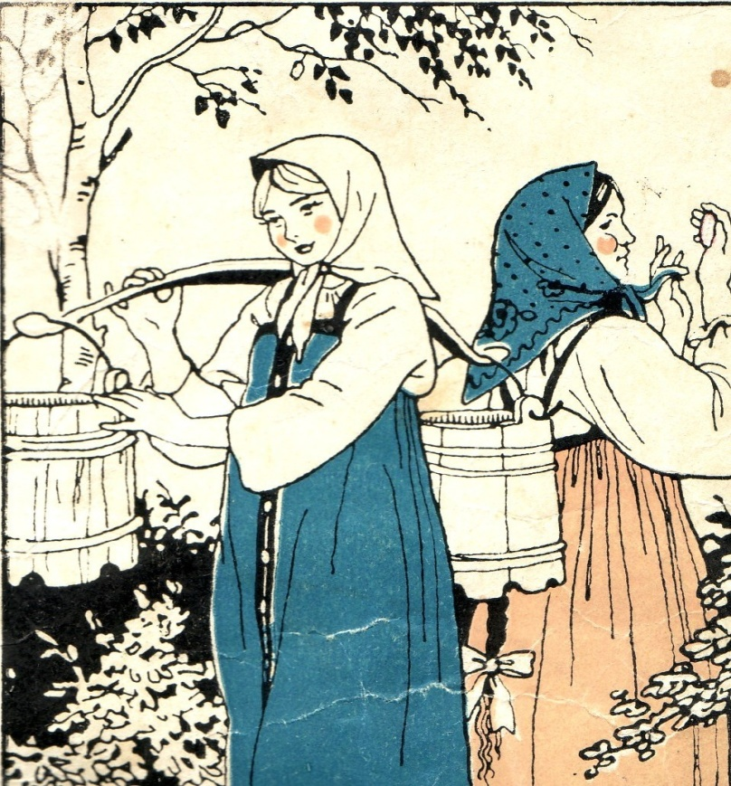

Slide 6
Словарная работа
Радивая – значит заботливая, старательная, усердная.
Спесивая – гордая, надменная, высокомерная.
Душегрея – старинная русская кофта без рукавов.
Соболями отороченная – обшитая узкой полоской меха по краю одежды.

Slide 7
Какова главная мысль сказки?
всегда надо трудиться за награду и похвалу;
ленивый человек вызывает осуждение.

Slide 8
Виды сказок:
• о животных;
• волшебные;
• бытовые (о людях).

Slide 9


Slide 10
Выбери пословицу
В народе тот не забудется, кто честно трудится.
Какие труды, такие и плоды.
Умел оступиться – умей и исправиться.
Кто хочет счастливо жить, тот должен труд любить.

Slide 11
Домашнее задание
с. 98 – 105,
подготовить выразительное чтение одной из частей сказки ;
озаглавить её;
пересказ понравившегося эпизода.

Slide 12
Каким был урок?
Скучным,
интересным,
обычным,
поучительным.

